Slide 1
指標
儲存變數的位址

Slide 2

指標
用來儲存位址的變數
type* name; -> 宣告用來儲存該型態變數位址的指標
這是學習C語言中很重要的部分，但對初學者來說並不友善

Slide 3
取址 & 取值 *
使用 & 來獲取變數位址
使用 * 來獲取該位址上的值

Slide 4
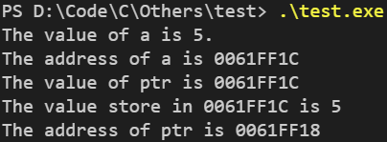
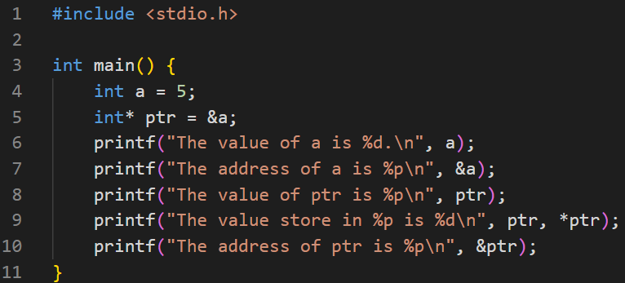
指標 – 範例
名稱：a
資料型別：int
值：5
位址：0061FF1C
名稱：ptr
資料型別：int*
值：0061FF1C
位址：0061FF18

Slide 5
指標 & 函式
傳值？傳址？

Slide 6
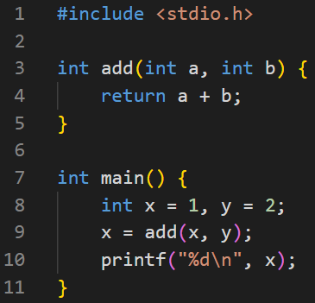

指標 & 函式 範例

Slide 7
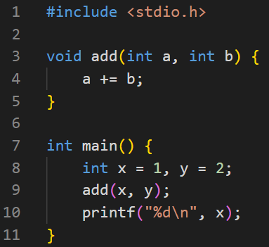

指標 & 函式 範例

Slide 8
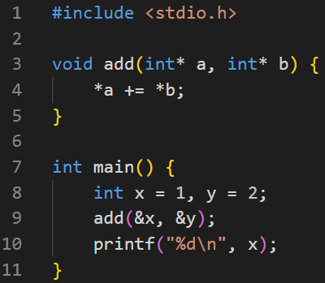
指標 & 函式 範例

Slide 9
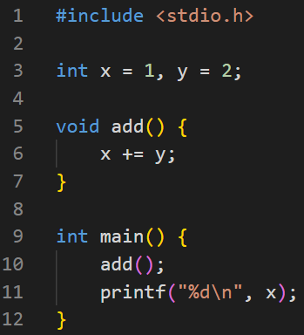
指標 & 函式 範例

